Slide 1


AUDI
AG
59280 KUNEGUNDA KOSEK

Slide 2

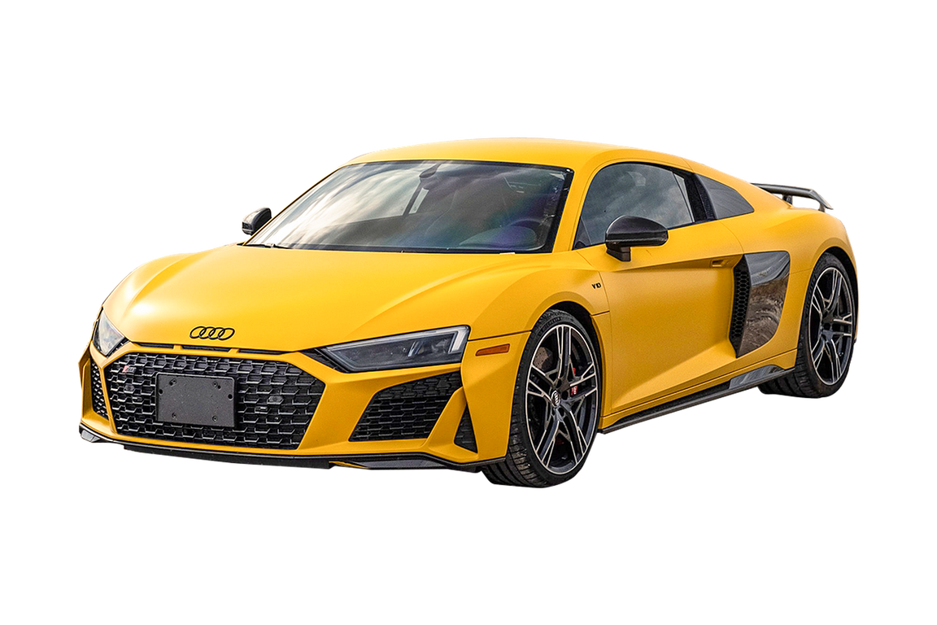
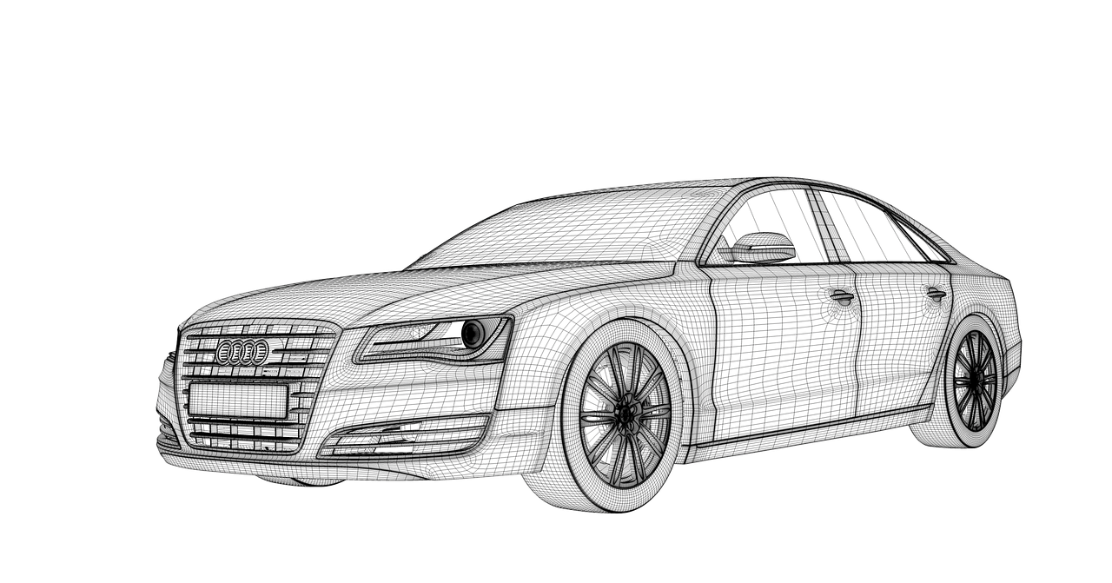
AUDI AG
OPIS ORGANIZACJI
AUDI AG TO NIEMIECKI PRODUCENT SAMOCHODÓW PREMIUM NALEŻĄCY DO GRUPY VOLKSWAGEN.
01
WIELKOŚĆ ORGANIZACJI:
Audi AG zatrudnia ponad 90 000 pracowników na całym świecie.
02
GŁÓWNA SIEDZIBA:
Ingolstadt, Niemcy.
03
DZIAŁY:
Produkcja samochodów, badania i rozwój (R&D), marketing i sprzedaż, logistyka, zasoby ludzkie, finanse.
04
BRANŻA:
Motoryzacyjna, segment premium.
05
PRODUKTY I USŁUGI:
Luksusowe samochody osobowe, elektryczne pojazdy (EV), technologie autonomiczne i usługi cyfrowe.
06
RYNKI:
Globalny zasięg, z głównym naciskiem na Europę, Chiny, USA i inne kraje rozwinięte.
Audi oferuje innowacyjne produkty, takie jak modele elektryczne z linii e-tron, a także luksusowe SUV-y i sedany. Firma intensywnie inwestuje w złączoność samochodów, autonomiczną jazdę i technologie ekologiczne.

Slide 3
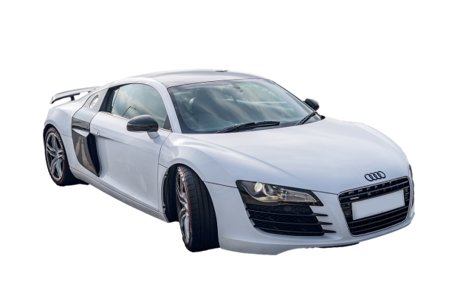
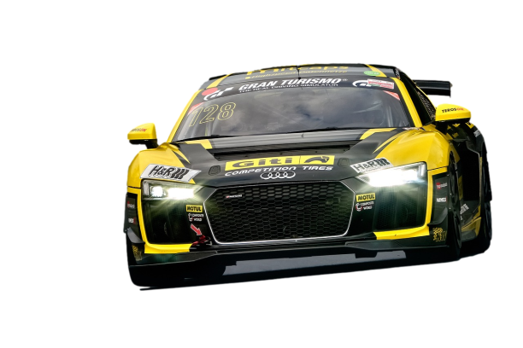
ANALIZA OTOCZENIA
MODEL PIĘCIU SIŁ PORTERA
01
SIŁA PRZETARGOWA DOSTAWCÓW:
Dostawcy kluczowych komponentów (np. półprzewodników) mają wysoką siłę przetargową z powodu ograniczonej liczby alternatyw.
Wzrost kosztów surowców może wpływać na marże Audi.
02
SIŁA PRZETARGOWA NABYWCÓW:
Klienci w segmencie premium są wymagający i oczekują wysokiej jakości oraz innowacji.
Rosnąca liczba alternatywnych opcji (np. Tesla) zwiększa presję na innowacyjność Audi.
03
RYZYKO WEJŚCIA NOWYCH GRACZY:
Wysokie bariery wejścia (koszty technologii, budowy marki).
Start-upy EV (jak Lucid Motors) stanowią potencjalne zagrożenie.
04
ZAGROŻENIE SUBSTYTUTAMI
Alternatywy takie jak transport publiczny, car-sharing czy samochody elektryczne z niższego segmentu cenowego (np. Nissan Leaf).
05
RYWALIZACJA W BRANŻY:
Bardzo silna konkurencja w segmencie premium: Mercedes-Benz, BMW, Tesla.
Innowacje i marketing odgrywają kluczową rolę w przewadze konkurencyjnej.
Wnioski: Największym zagrożeniem dla zyskowności Audi są wysokie koszty dostaw komponentów oraz intensywna rywalizacja w segmencie premium.

Slide 4

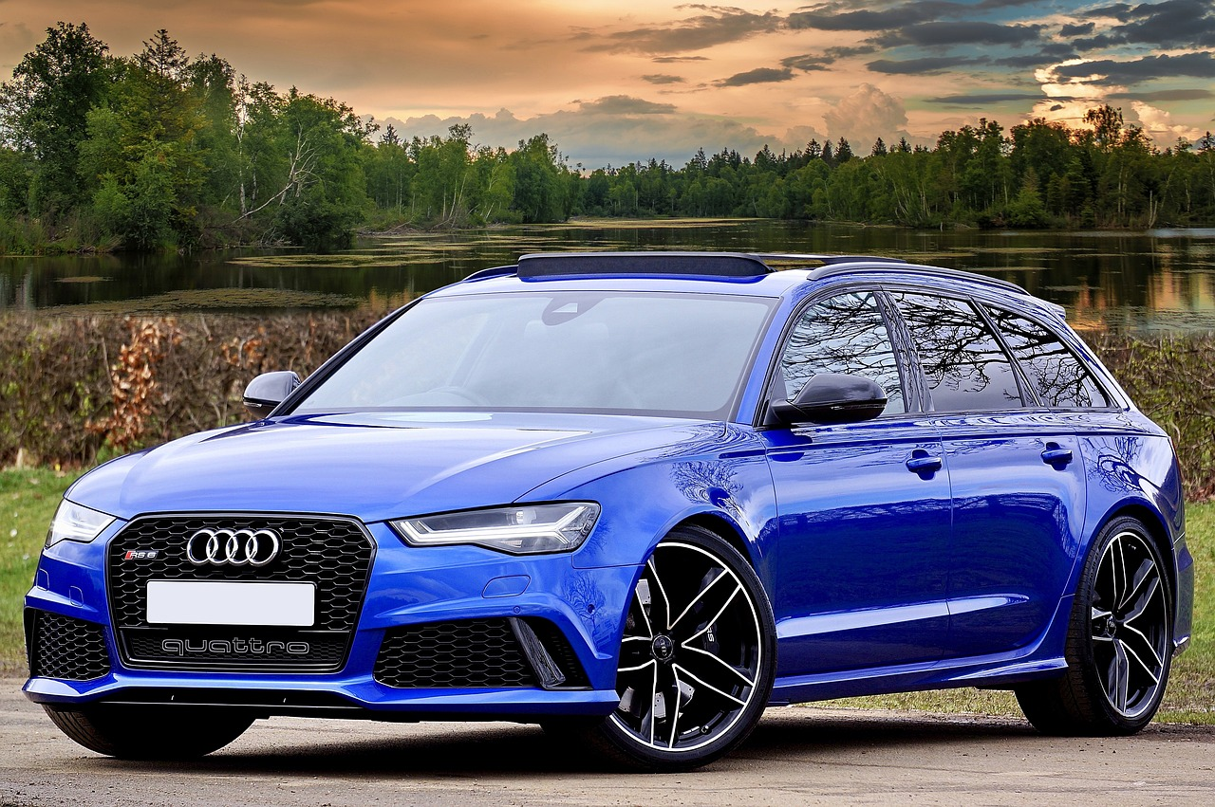
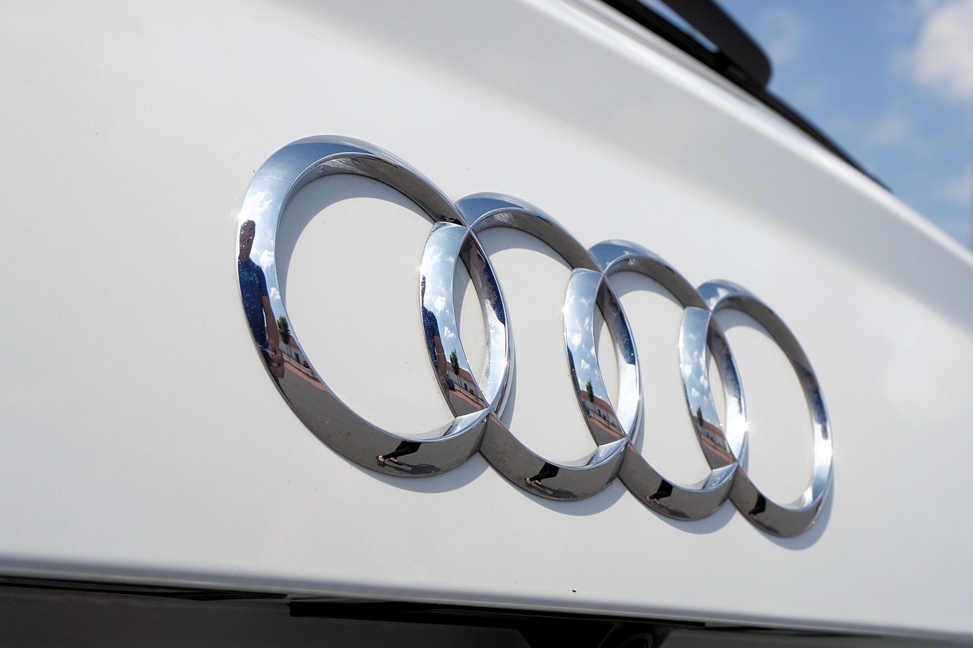
ANALIZA MAKROOTOCZENIA
(SWOT - SZANSE I ZAGROŻENIA)
SZANSE:
Rozwój rynku samochodów elektrycznych (EV): Rosnące zainteresowanie ekologicznymi rozwiązaniami.
Wsparcie rządowe: Subsydia i ulgi podatkowe na pojazdy elektryczne w wielu krajach.
Postęp technologiczny: Rozwój sztucznej inteligencji i autonomicznych pojazdów.
Globalna ekspansja: Możliwość zwiększenia sprzedaży na rynkach rozwijających się (np. Chiny, Indie).
ZAGROŻENIA:
Rosnąca konkurencja: Tesla, nowe startupy EV, oraz tradycyjni gracze (BMW, Mercedes-Benz).
Regulacje ekologiczne: Wysokie koszty dostosowania produkcji do norm emisji CO2.
Kryzysy ekonomiczne: Wahania popytu na dobra luksusowe w czasie recesji.
Problemy w łańcuchu dostaw: Braki półprzewodników i inne trudności logistyczne.

Slide 5
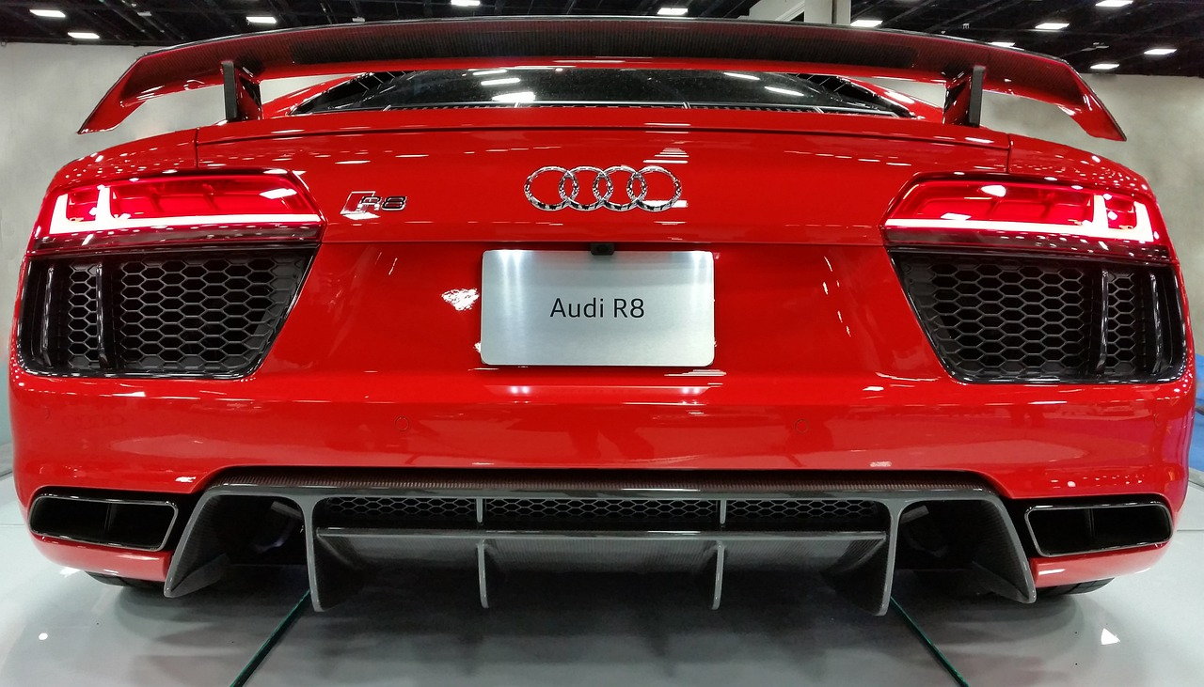
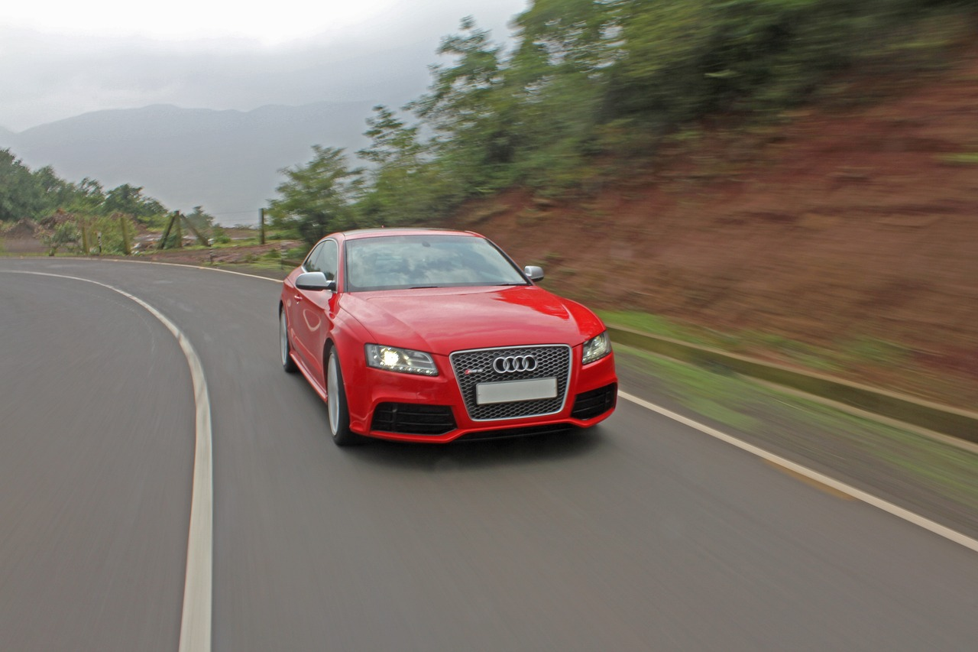

AUDI
MISJA, WIZJA I CELE STRATEGICZNE
"Być liderem w dziedzinie innowacyjnych i zrównoważonych rozwiązań motoryzacyjnych".
01
MISJA
03
CELE STRATEGICZNE
02
WIZJA
"Tworzenie zrównoważonej, inteligentnej i luksusowej mobilności".
Zwiększenie udziału pojazdów elektrycznych w sprzedaży do 50% do 2030 r.
Rozwój autonomicznych systemów jazdy i usług cyfrowych.
Osiągnięcie neutralności węglowej w produkcji do 2050 r.
Ocena spójności: Misja, wizja i cele strategiczne są zgodne z diagnozą otoczenia oraz zasobami Audi. Firma kładzie nacisk na rozwój innowacji technologicznych, co jest kluczowe w rywalizacji z konkurencją.

Slide 6
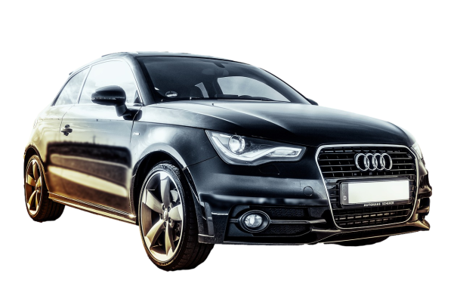
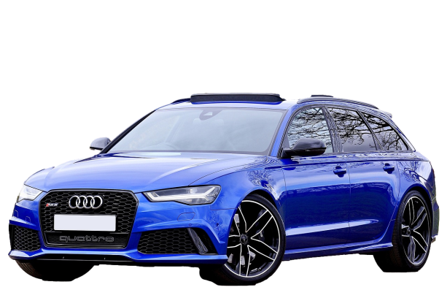
OCENA ADEKWATNOŚCI MISJI, WIZJI I CELÓW
01
OTOCZENIE RYNKOWE:
Cele strategiczne Audi są zgodne z trendami globalnymi (elektromobilność, zrównoważoność).
02
ZASOBY I KOMPETENCJE:
Silne zaplecze technologiczne (Grupa Volkswagen), inwestycje w R&D oraz współpraca z dostawcami.
03
KONIECZNOŚĆ ZMIANY:
Powód do zmiany: Wzrost konkurencji w segmencie EV (Tesla, chińskie firmy).
Propozycja zmian:
a) Zwiększenie inwestycji w innowacje (np. baterie solid-state).
b) Przekształcenie fabryk na bardziej ekologiczne

Slide 7
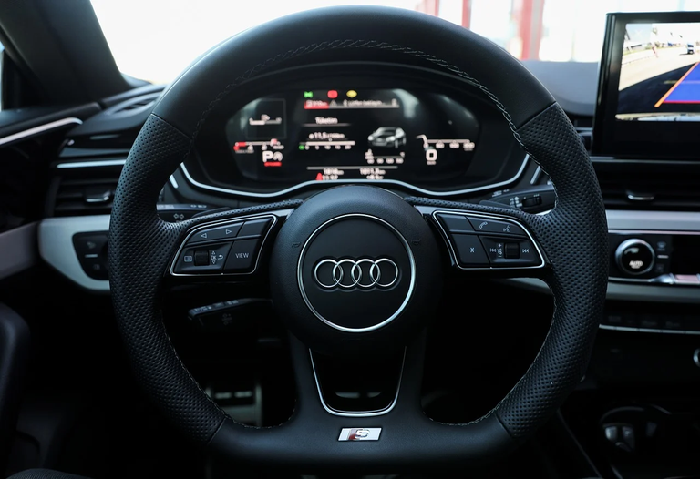

DIAGNOZA POZIOMU ZARZĄDZANIA
STRATEGIE
KAPITAŁEM LUDZKIM
FUNKCJONALNE
01
Audi AG stosuje zaawansowane systemy zarządzania zasobami ludzkimi, z naciskiem na rozwój pracowników poprzez szkolenia i programy motywacyjne.
01
STRATEGIA PRODUKCJI:
Wdrożenie technologii niskoemisyjnych w fabrykach.
02
Firma promuje różnorodność oraz kulturę inkluzywności.
02
STRATEGIA MARKETINGU:
Promocja nowych modeli EV z naciskiem na luksus i innowacje.
03
Mobbing: Dotychczasowe raporty nie wskazują na poważne przypadki mobbingu, ale intensywna presja na wyniki może powodować stres wśród pracowników.
03
STRATEGIA SPRZEDAŻY:
Rozwój modelu subskrypcji pojazdów premium.
Wpływ: Efektywne zarządzanie kapitałem ludzkim poprawia morale pracowników i jakość działania firmy. Możliwe ryzyka związane z mobbingiem należy monitorować.

Slide 8
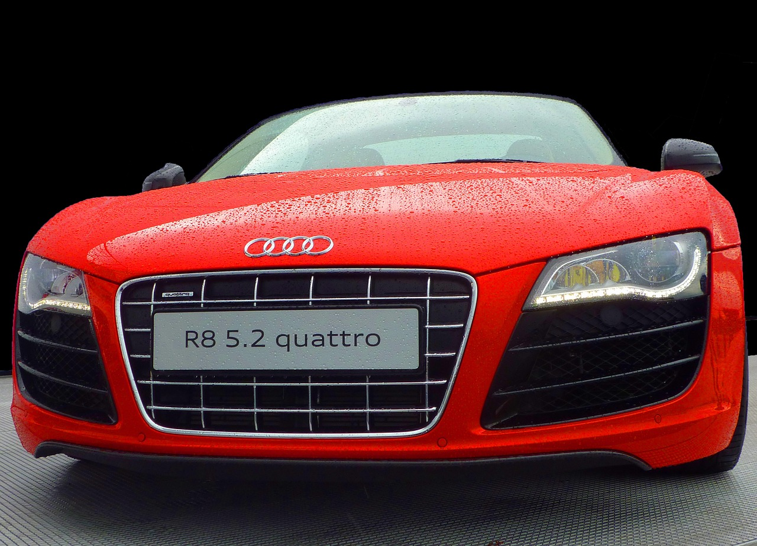
PROBLEMY ZARZĄDCZE I KOMUNIKACYJNE
01
KOMUNIKACJA:
Audi stosuje wielopoziomowy model komunikacji, ale w tak dużej organizacji możliwe są zakłócenia w przepływie informacji.
Problemy mogą wynikać z braku efektywnego feedbacku między działami.
02
PRZYWÓDZTWO:
Styl przywództwa oparty na wartościach, promowanie innowacji i współpracy zespołowej.
Wpływ: Skuteczna komunikacja i przywództwo pozwalają na lepsze osiąganie celów strategicznych oraz poprawiają efektywność organizacyjną.

Slide 9

PROPOZYCJA ZMIANY
01
ZARZĄDZANIE KAPITAŁEM LUDZKIM:
Wdrożenie systemów monitorowania dobrostanu pracowników w celu wczesnego wykrywania potencjalnych problemów (np. mobbing).
Programy wsparcia psychologicznego dla pracowników.
02
KOMUNIKACJA:
Zastosowanie nowoczesnych narzędzi do komunikacji (np. platformy intranetowe, aplikacje mobilne).
Regularne spotkania pomiędzy zespołami w celu wymiany informacji.
Wpływ zmian: Zmiany poprawią efektywność zarządzania i komunikacji, co przełoży się na wyższą wydajność pracy i lepsze wyniki.

Slide 10
KONTROLA ZMIAN
01
Regularne audyty wewnętrzne dotyczące wdrażanych zmian w zarządzaniu kapitałem ludzkim i komunikacji.
02
Ankiety satysfakcji pracowników w celu monitorowania efektów zmian.
03
Utworzenie zespołu ds. kontroli zmian, odpowiedzialnego za raportowanie i ocenę skuteczności.

Slide 11
PODSUMOWANIE I WNIOSKI
Audi AG skutecznie dostosowuje się do zmieniających się warunków rynkowych.
Priorytetem jest transformacja w kierunku elektromobilności i zrównoważonego rozwoju.
Kluczowym wyzwaniem jest zwiększenie zaangażowania i motywacji pracowników w obliczu zmian technologicznych.
Propozycje zmian i kontroli mogą pomóc w osiągnięciu celów strategicznych i utrzymaniu pozycji lidera na rynku premium.

